Slide 1
Муниципальное бюджетное общеобразовательное учреждение
Садовская средняя общеобразовательная школа филиал с.Лозовое
с.Лозовое Тамбовского района Амурской области
Тема:
Художественные промыслы России.
МХК. 8 класс
Составила учитель русского языка и литературы
Ефимова Нина Васильевна
2016 г.

Slide 2
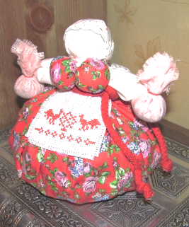
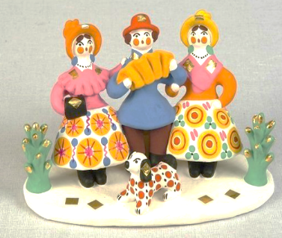
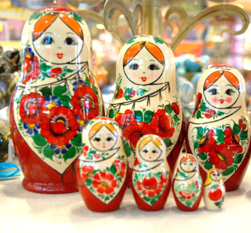
Проверка домашнего задания.
Каково было назначение игрушки в прошлом и в настоящем?
Какие праздники игрушек вы знаете? Где они проходят?
Какие существуют виды глиняных народных игрушек и где их изготавливают?
Откуда произошло имя Матрешка?
Назовите виды матрешек. Чем они отличаются?
Практическая работа.

Slide 3
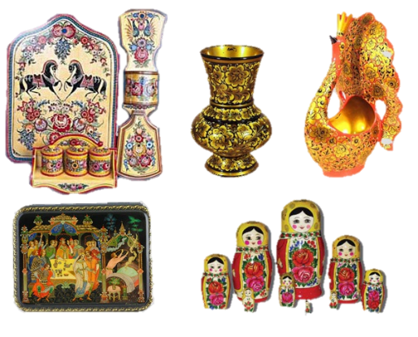
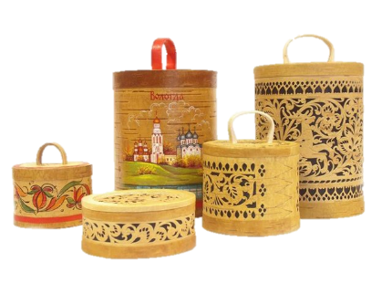
Народное искусство – основа национальной культуры, память человечества о своем прошлом. Русские народные промыслы — форма народного творчества, зародившегося много веков назад.
Народные художественные промыслы России - неотъемлиемая часть народной культуры.
Народ предстает как коллективный художник.

Slide 4
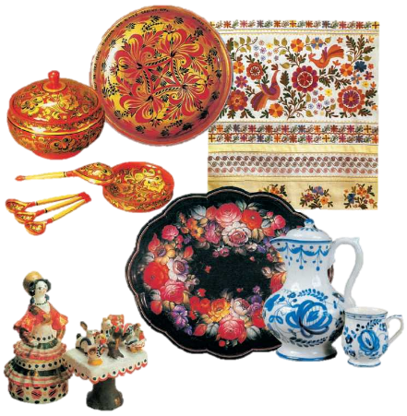
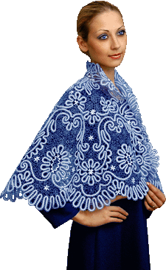
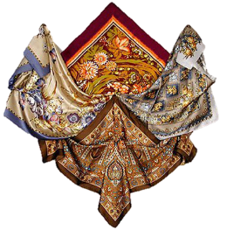
Неповторимые художественные изделия народных промыслов России любимы и широко известны, их высоко ценят за рубежом, они стали символами отечественной культуры, вкладом России во всемирное культурное наследие.
Художественные промыслы в начале XX в. трансформировались в профессиональное декоративно-прикладное искусство.

Slide 5
Декоративно-прикладное искусство окончательно сложи­лось при выделении ремесла в самостоятельную отрасль производ­ства. Сегодня ДПИ вместе с архитек­турой и дизайном влияет на эстетическую организацию среды и эс­тетическое воспитание человека.

Slide 6
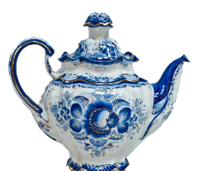
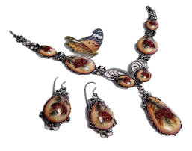
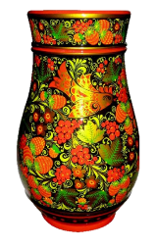
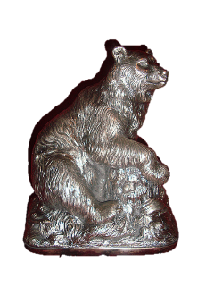
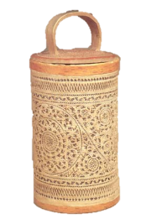
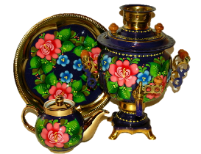
Классификация декоративно-прикладного искусства
По функциональному признаку (мебель, посуда, ювелирные изделия, кухонная утварь, орудия труда, оружие, игрушки).
По материалу (металл, дерево, керамика, стекло, текстиль, эмаль, лаки).
По технике выполнения (резьба, роспись, ковка, чеканка, литье, лепка, кружевоплетение, ковроткачество, тиснение).

Slide 7
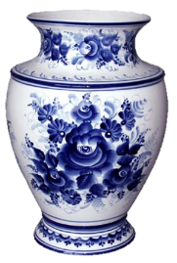
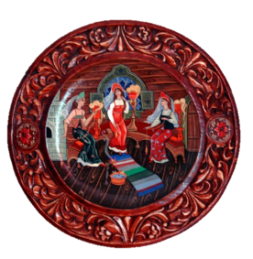
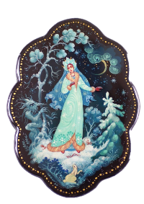
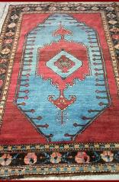
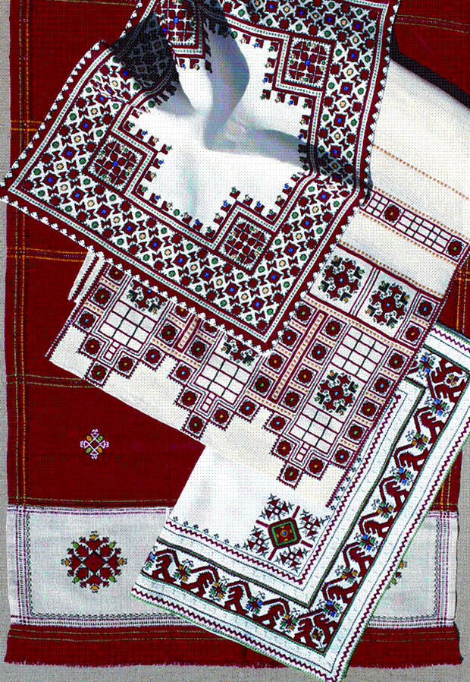
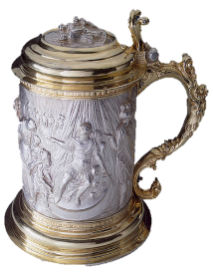
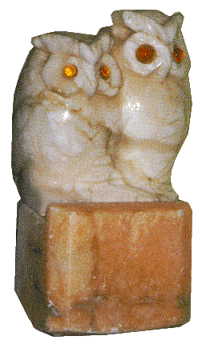
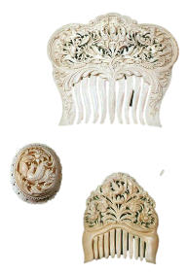
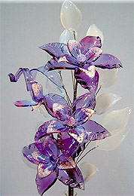
В России традиционно сложились следующие виды ДПИ:
Керамика
Резьба и роспись по дереву
Лаковые миниатюры
Ткачество
Кружево
Вышивка
Ковка, литье, чеканка
Резьба по камню
Резьба по кости
Изделия из стекла

Slide 8
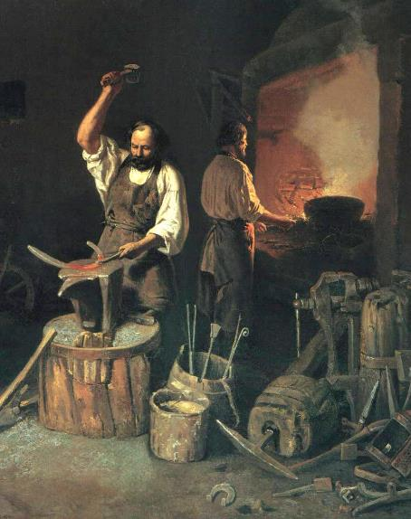
Кузнечных дел мастера
Ковка, литье, чеканка относятся к художественной обработке металла.
Кузнец — мастер, занимающийся обработкой металла, одна из древнейших профессий.
Главный материал для работы кузнеца — металл. Кузнец может плавить металл, заливать его в форму, штамповать, волочить, гнуть, скручивать, ковать, чеканить и т. д.
Кузнец на Руси

Slide 9
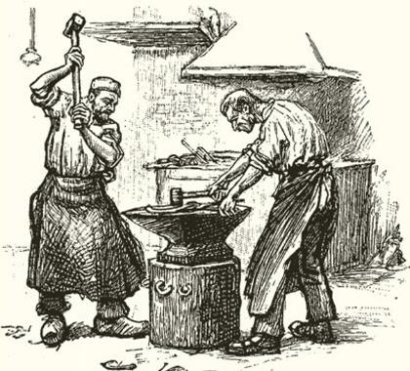
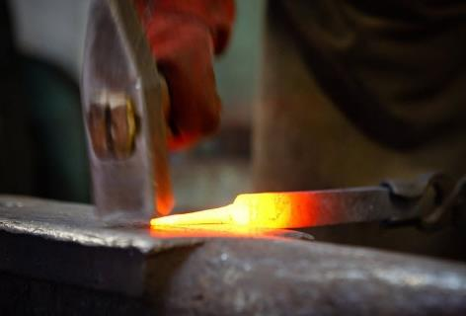
Кузнечное ремесло включает свободную ковку, кузнечную сварку, литьё, горновую пайку меди, термическую обработку изделий и проч.
Ковка — основное техническое действие кузнеца. Ручная свободная ковка включает осадку, вытяжку, пробивку отверстий, сгибание, закручивание, отделку, насекание рисунка, набивку рельефа и фактуры, кузнечную сварку.
Ковка

Slide 10
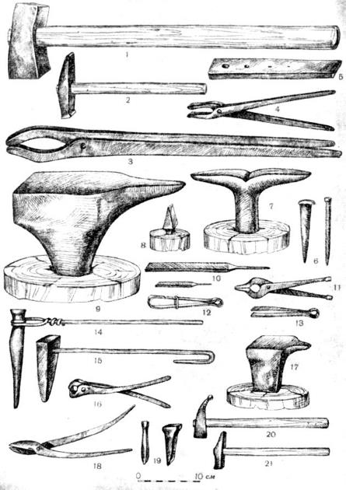
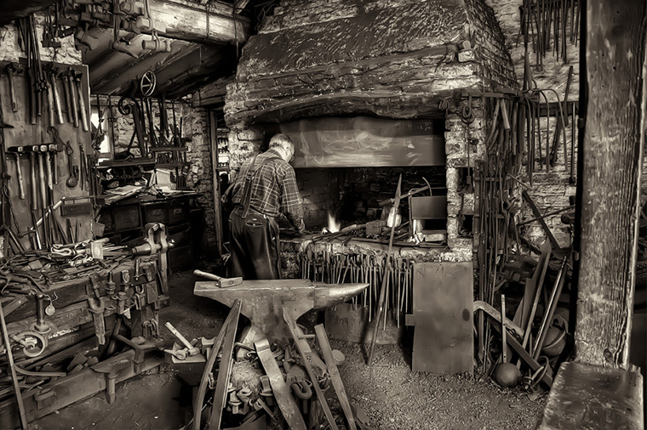
Инструменты кузнеца:
Молот, кувалда — массой от 2 до 16 кг;
Кузнечные молотки — массой от 0,5 до 2 кг;
Ковочные молоты (также применяются гидравлические прессы);
Горн;
Наковальня;
Клещи;
Подкладной инструмент;
Зубила, подсечки, пробой-ники, обжимки, подбойники;
Гвоздильни, различные оправки, плиты, вилки, скобы, конусы.
Инструменты для обработки металлов

Slide 11
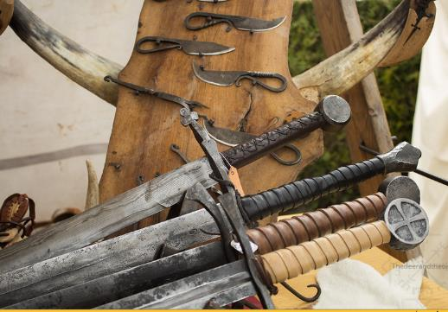
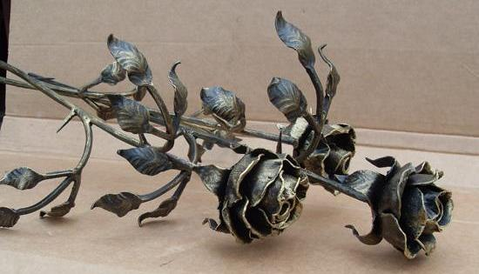
Кузнецы изготавливали огромное количество необходимых для существования человека предметов. Например: инструменты, оружие, строительные элементы украшения и т. д.
Современные кузнецы занимаются, как правило, ручной художественной ковкой и чеканкой, изготавливают штучные изделия.

Slide 12
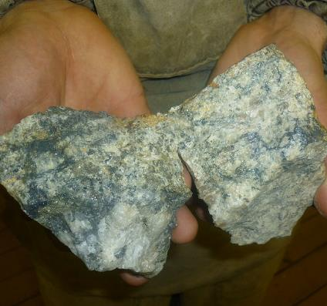
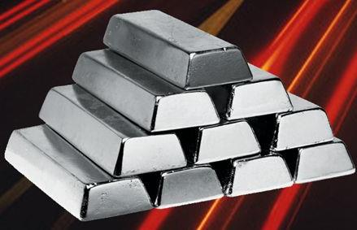
Художественные изделия из металла мастеров Великого Устюга
С незапамятных времен серебру присваивались чудодейственные возможности. В Египте и Китае, Индии и Персии благородным серебряным металлом исцеляли и простолюдинов, и царей.
Руда серебра.
Серебро в слитках

Slide 13
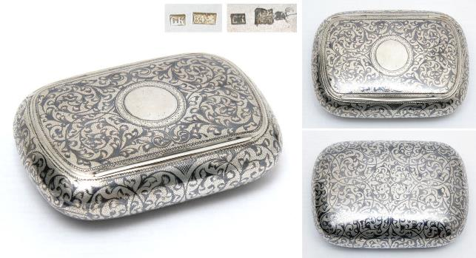
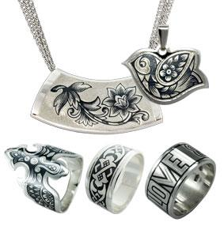
Мастерами серебряного ремесла были ювелиры из Великого Новгорода, Москвы, и впоследствии эта техника была перенята мастерами из Великого Устюга – древнего русского города. Там овладели наиболее эффективной техникой «чернения по серебру», благодаря чему в XVIIIв. этот северный город стал центром черневого искусства.
Портсигар с черненым растительным декором и круглым медальоном. Серебро, литье, чернь, гравировка, монтировка. Великий Устюг. 1888г.
Ювелирные украшения из Великого Устюга (серебро с чернью)

Slide 14
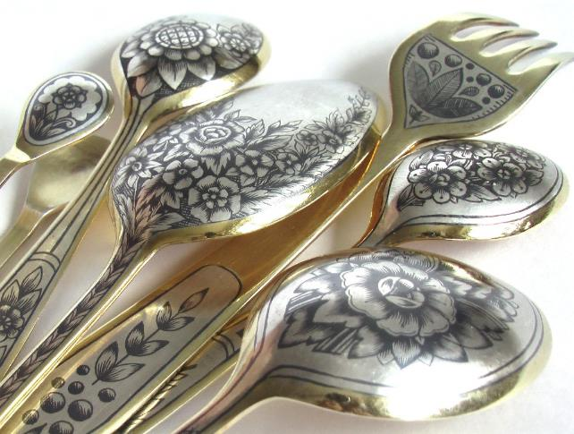
Чернь — это своеобразная гравюра по металлу: сначала изделие гравируют, потом покрывают чернью (порошок), затем нагревают, чернь расплавляется, после того, как изделие остынет, его очищают и полируют. Исходным материалом здесь служит серебро, которое украшают чернью, а фон обычно покрывают позолотой
Столовое серебро.
Северная Чернь, серебро, позолота

Slide 15
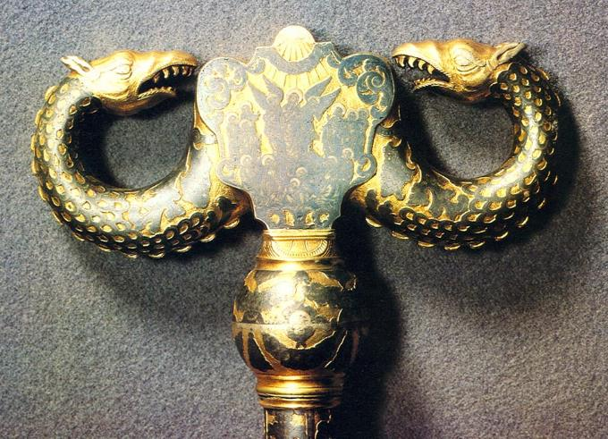
Серебряный посох епископа Варлаама, был выполнен мастером М. Климшиным в 1750 г. и является одним из лучших среди ранних произведений устюжских ювелиров, а стилевые особенности середины XVIII в. выражены здесь особенно ярко.
М. М. Климшин. Посох епископа Варлаама. Деталь. 1750 г.
Великий Устюг. Чернение по серебру,
гравировка, позолота

Slide 16
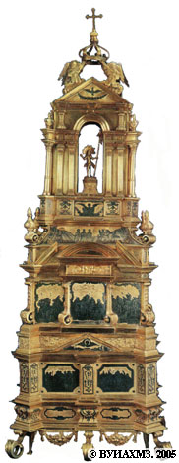
Расцвет устюжской черни приходится на вторую половину ХVIII – начало ХIХ в. Северная чернь завоевывает славу лучшей в России.
О высоком уровне черневого дела в ХVIII веке свидетельствует выполненная мастером Иваном Островским в 1770 году трехчастная дарохранительница с черневой гравюрой на золочёном канфаренном фоне.
Дарохранительница. 1770г.
Мастер И.А.Островский.
Чернение по серебру.

Slide 17
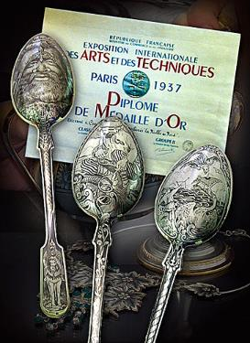
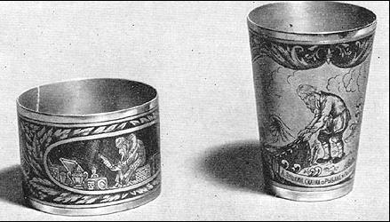
1937г. на Всемирной выставке в Париже за комплект по-суды по мотивам сказок А.С. Пушкина артель «Северная чернь» была удостоена Большой Золотой медали.
Ложки, кольцо для салфетки и стопка для вина с рисунками Е.Шильниковского
на темы сказок А.Пушкина. Чернение по серебру. Великий Устюг. 1937г.
Изделиям «Северная чернь» неоднократно присуждались призовые места на различных конкурсах и выставках.
И в наши дни ювелирные серебряные изделия с чернью остаются популярными и востребованными на рынке.

Slide 18
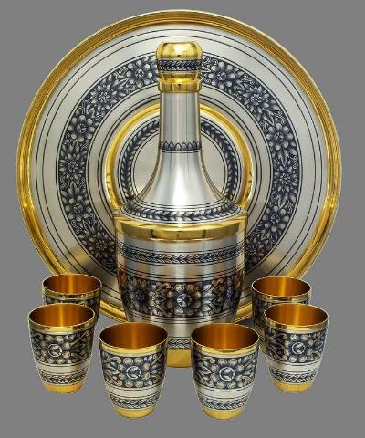
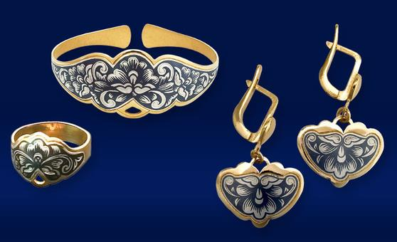
Древние секреты надежного чернения серебра были сохранены, и сейчас завод "Северная Чернь" является единственным предприятием, на котором создаются и производятся уникальные ювелирные серебряные украшения и изделия, которые ценятся не только в России, но пользуются успехом в других странах.
Серебряные набор посуды и комплект ювелирный украшений «Северная чернь».
Великий Устюг.
Современное производство.

Slide 19
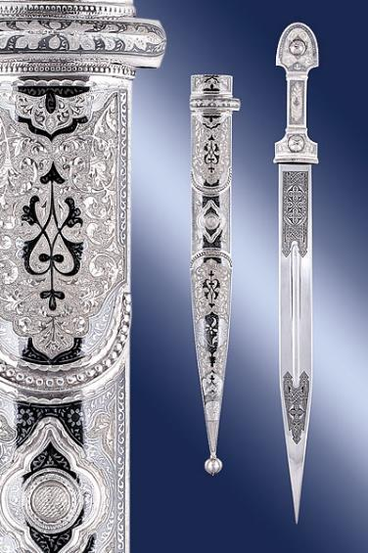
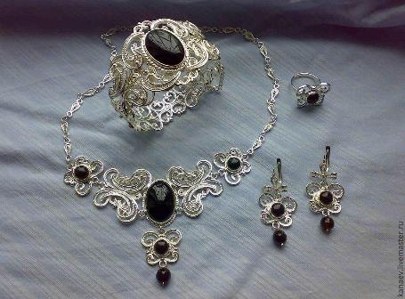
Кубачи – ювелирный центр Дагестана
Кубачи - одно из интереснейших селений в Дагестане, известное в мире работами своих мастеров-ювелиров. В XIX - начале XX в.
Кубачи прославились художест-венной отделкой оружия и изго-товлением ювелирных изделий.
Кубачинский серебряный кинжал. Чеканка. Размер 70 см.
Комплекты украшений ручной работы. Серебро. Кубачи.

Slide 20
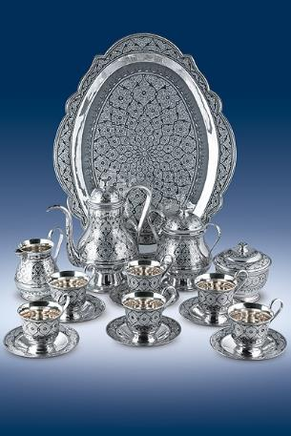
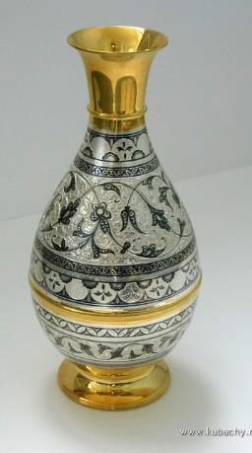
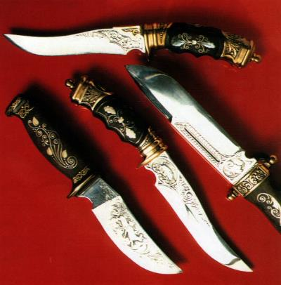
Кубачи - особенный стиль, который виден в каждом изделии из серебра, сделанном умелыми руками кубачинских ремесленников. Кубачинское столовое серебро обросло легендами, настолько удивительна была работа местных мастеров. Изделия этого поселения прославились далеко за его пределами.
Художественная обработка оружия. Кубачи
Кубачинская посуда из серебра

Slide 21
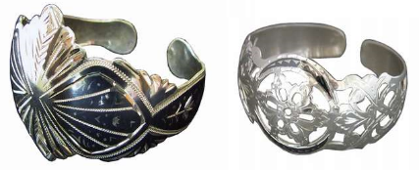
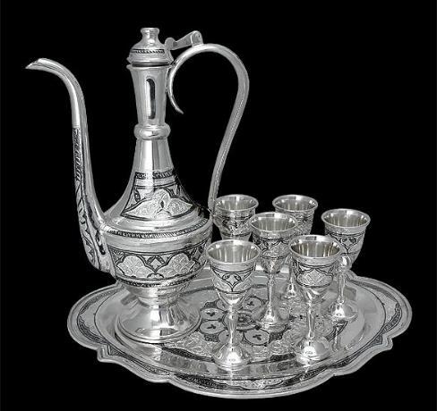
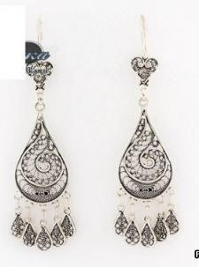
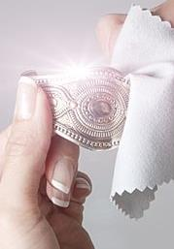
Кубачинское столовое серебро и на сегодняшний день считается прекрасным украшением праздничного стола и памятным подарком. И, конечно, прекрасные серебряные украшения, ожерелья и браслеты, серьги и колье с кружевными резными и чернёными узорами, выполненные в традиционной технике.
Кубачинские серебряные украшения
Серебряный винный сервиз. Кубачи

Slide 22
Кубачинский стиль легко узнаваем – его можно безошибочно выделить благодаря технике нанесения гравировки, чеканки, позолоты, инкрустации металла слоновой костью.
Кубачинские изделия из серебра

Slide 23
Узоры златоустовской гравюры на стали
Златоустовская гравюра на стали – русский народный художественный промысел, зародившийся в начале XIXв. на Урале. Уникальное искусство известно прежде всего как искусство украшения холодного оружия в виде сюжетных миниатюр, размещённых на плоскости стального клинка.
Златоустовская гравюра на стали. Холодное оружие.

Slide 24
Во все времена клинки были не только оружием, но и символом чести военного человека. Для боевой функции клинка были важны качественные характеристики как оружия, а для символической — главную роль играл внешний вид . Поэтому и украшали холодное оружие изящной гравировкой, драгоценными камнями
Златоустовская гравюра на стали. Холодное оружие.

Slide 25
Применяемые для оформления чистое золото, серебро, никель придают гравюре неповторимое изящество, кра-соту. Именно поэтому она пользуется большой популяр-ностью в России и в других странах. Уральские граверы создали свой самобытный стиль декорирования оружия.
Златоустовская гравюра на стали

Slide 26
Художественная ковка – чугунное кружево

Slide 27
Закрепление материала.
Чем является народное искусство?
В качестве кого представлен народ в народных промыслах?
Как классифицируется декора-тивно-прикладное искусство?
Назовите виды ДПИ.
К чему относится ковка, литье, чеканка?
Какие изделия изготавливают кузнецы?
Назвать промысел по серебру и что он изготавливает.
Что такое чернь?
Каким промыслом является Кубачи?
Чем знаменит Златоустовский промысел?

Slide 28
Литература.
Учебник «Мировая художественная культура». 7-9 классы: Базовый уровень. Г.И.Данилова. Москва. Дрофа. 2010 год.
Мир художественной культуры (поурочное планирование), 8 класс. Ю.Е.Галушкина. Волгоград. Учитель. 2007 год.
http://www.kyznica.ru/
http://kubachi.su/
http://ostmetal.info/zlatoustovskaya-gravyura/

